Slide 1
ЖИВОТНЫЕ-
КОСМОНАВТЫ

Slide 2
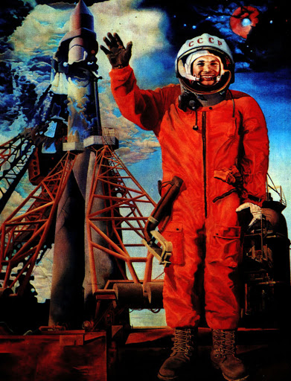
12 апреля 1961 года Юрий Гагарин стал первым человеком в космосе. Но живых существ туда отправляли и раньше — первыми за пределами атмосферы побывали животные.
Все знают про Белку и Стрелку, хотя они были далеко не первыми и не единственными «космическими собаками». Помимо них, летали обезьяны, грызуны, кошки… Вклад животных-астронавтов в исследование космоса не стоит недооценивать.

Slide 3
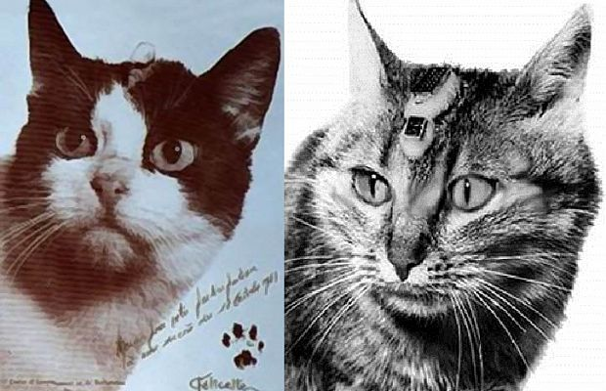
Кошки путешествовали в околоземное пространство лишь однажды. 18 октября 1963 года Франция отправила ракету с кошкой на борту — по одним данным, это был кот Феликс, по другим — кошка Фелисетт. Полёт прошёл успешно,.

Slide 4
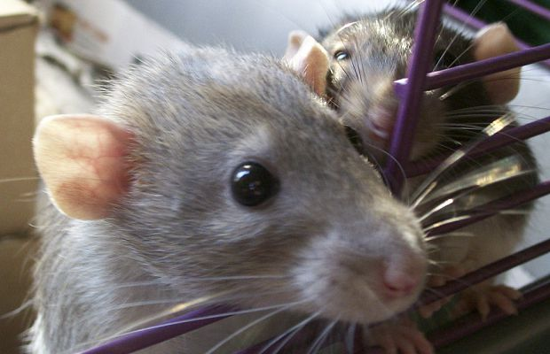
Грызуны в космосе бывали неоднократно. Мыши, крысы, хомяки и морские свинки регулярно отправлялись на орбиту для проведения экспериментов.

Slide 5
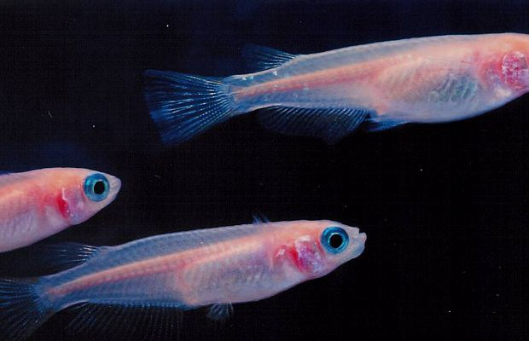
Рыбы оказались на борту МКС в 2012 году. Это были японские медаки, небольшие пресноводные рыбки, обычно обитающие на рисовых полях. Хотя рыбки находились в воде, они всё равно испытывали эффект микрогравитации и плавали странными петлями вместо обычных линий.

Slide 6
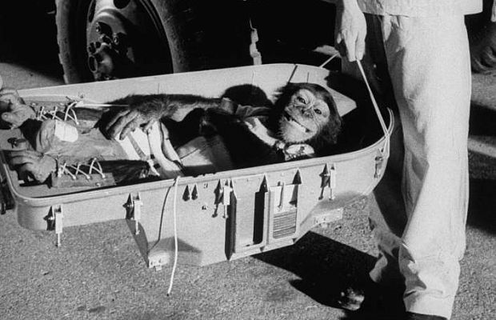
Шимпанзе, ближайшие «родственники» людей, здорово продвинули космическую программу. Первым шимпанзе в космосе был Хэм, полетевший в 1961 году. Запуск прошёл успешно, и Хэм провёл следующие остаток жизни в Вашингтонском зоопарке. Следующим был Энос — он побывал на орбите аж дважды, и оба раза удачно.

Slide 7
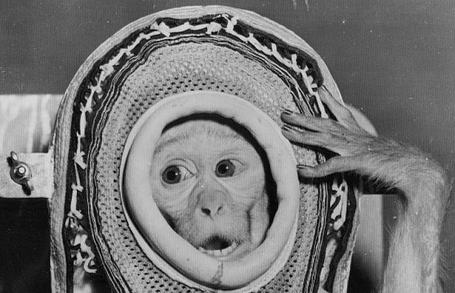
Другие обезьяны запускались в космос чуть ли не чаще грызунов. Там побывали резус-макаки, макаки-крабоеды, свинохвостые макаки и обыкновенные беличьи обезьяны. Первыми обезьянами в околоземном пространстве были резус-макаки. Запуски проводили США с 1948 по 1950 год.

Slide 8
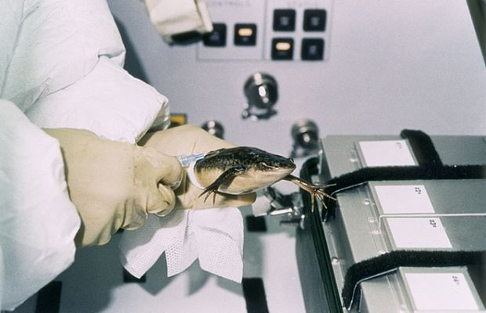
Земноводные — лягушки, жабы и тритоны — всегда интересовали учёных из-за уникальной среды обитания между водой и сушей. В космос же в разное время отправлялись десятки лягушек и жаб. Тритоны впервые побывали на орбите в рамках советской космической программы «Бион» в 1985 году.

Slide 9
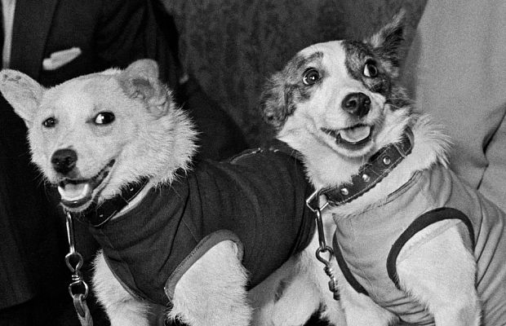
Собаки — пожалуй, самые известные животные-астронавты. С 1951 по 1960 годы СССР проводились десятки запусков собак в верхние слои атмосферы на геофизических ракетах. В 1957 на орбиту на «Спутнике-2» была отправлена Лайка. 19 августа 1960 года своё знаменитое путешествие совершили Белка и Стрелка. Стрелка впоследствии дала потомство, шесть здоровых щенков.

Slide 10
СПАСИБО ЗА ВНИМАНИЕ.

